Slide 1
REDUCIR REUTILIZAR RECICLAR
TECNOLOGÍA
OA: Identificar y reutilizar envases que son considerados desechos, realizando en ellos intervenciones .
Profesora: Marjorie Lizana Vergara.
Curso : 5°básico
Mail: profesora.marjorielizana@gmail.com

Slide 6
Escríbelo en tu cuaderno

Slide 7
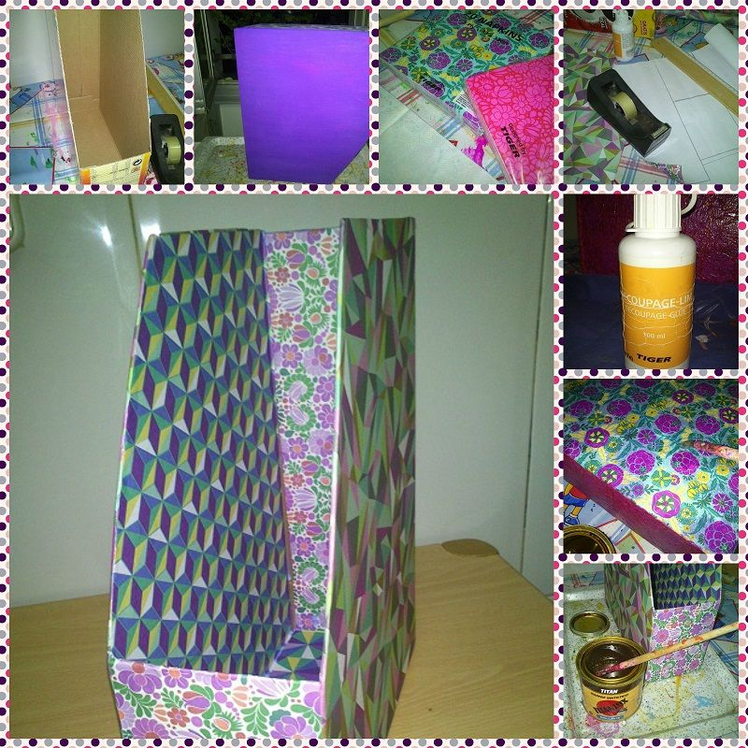
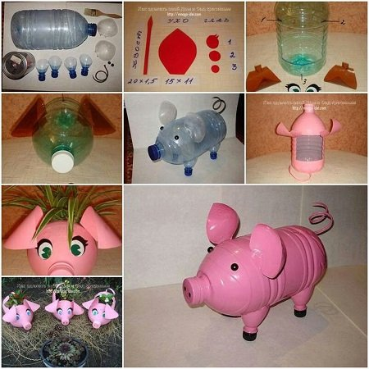
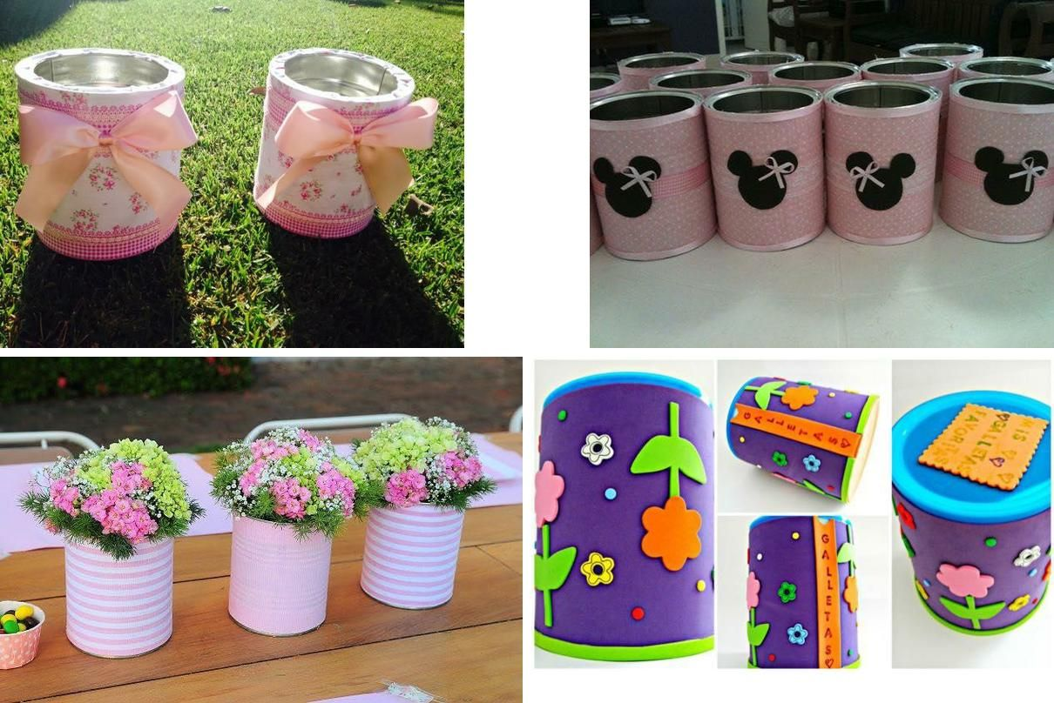
ACTIVIDAD
Reutilización
Busca en tu hogar un envase que sea considerado desecho, ahora realiza una intervención de este, asignándole un nuevo uso, puedes utilizar témperas, telas, cartulinas, el material que tengas en el hogar.
Ejemplos: cajas, tarros, botellas.

Slide 8
